Slide 1
何西阿书中的历史

Slide 2
怎么去读何西阿书？
把以色列当成病人
悖逆神当成病
考察病因
与病史
思考处方
与良药
先知所做的……示范

Slide 3
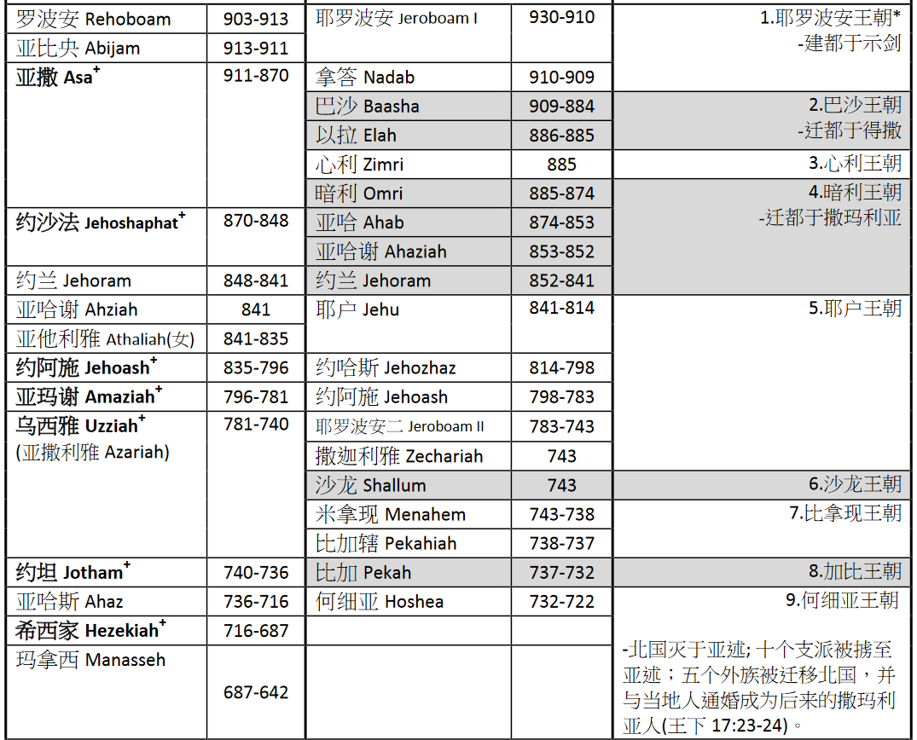
北国朝代史

Slide 4
信仰上的几件大事
1、耶罗波安设立金牛犊（王上12-14）
安置在伯特利（亚伯文）和但
神遣犹大的神人责备耶罗波安
神借耶罗波安之子的夭折再敲警钟
2、亚哈与耶洗别拜巴力与亚舍拉（王上16-19）
神降三年半的旱灾
神遣以利亚带领以色列人归正
3、耶户除灭亚哈家并计除拜巴力者（王下9-10）
杀尽拜巴力者
保留拜金牛犊

Slide 5
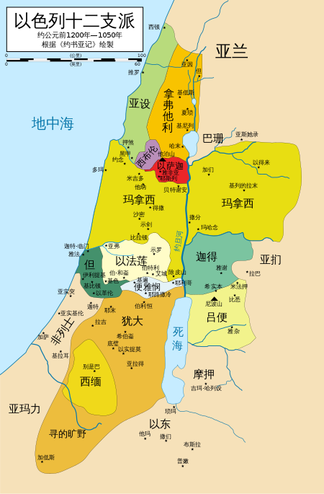
金牛犊
金牛犊

Slide 6
政治上的几件大事（跟何书相关的）
1、耶户在耶斯列屠杀亚哈王室、大臣、祭司
并犹大王亚哈谢及其弟兄（王下10）
超过神的吩咐、削弱了南北两国国力、耶户为了对付亚兰向亚述进贡
神叫何西阿给儿子取名耶斯列
2、耶户之孙约阿施三次打败亚兰，收复部分
领土（王下13）
3、耶户之重孙耶罗波安二世的文治武功，北国
国力达顶峰，却充满腐败与暴力（王下14）
何西阿重点谴责的对象

Slide 7
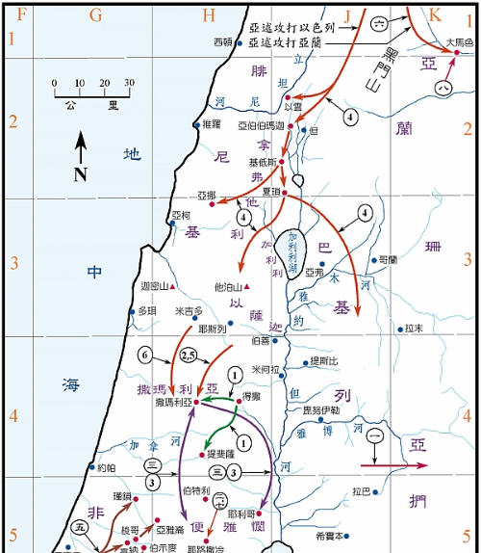
金牛犊

